Slide 1
Що таке STEM-освіта і чому вона така популярна?
STEM = Science, Technology, Engineering, Mathematics - акронім слів: природничі науки, технологія, інжиніринг, математика.
Виступ на педраді
Вчителя фізики та інформатики Славгородського ліцею
Макаренка В.М.

Slide 2
Одним із напрямків інноваційного розвитку природничо-математичної освіти є система навчання STEM, завдяки якій діти розвивають логічне мислення та технічну грамотність, вчаться вирішувати поставлені задачі, стають новаторами, винахідниками. STEM-навчання дозволить зміцнити та вирішити найбільш актуальні проблеми майбутнього.
Сучасне суспільство вимагає, щоб підростаюче покоління креативно мислило, могло створювати інновації.

Slide 3
Засоби для здійснення STEM-навчання:
Робототехнічні системи
Вимірювальні комплекси, датчики та лабораторні прилади
Конструктори, моделі
Електронні пристрої: 3D принтери, комп”ютери, цифрові проектори, проекційні екрани різноманітних моделей, оверхед-проектори, копі-дошки, інтерактивні дошки, документ-камери, проекційні столики…

Slide 4
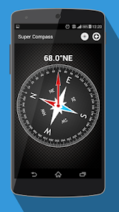
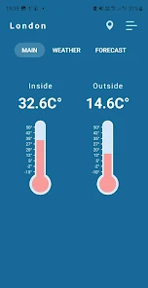

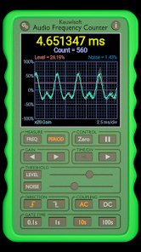
Вимірювальні комплекси, датчики та лабораторні прилади
Компас для Android
Термометр для Андроїд
Терези для Андроїд
Частотомір для Андроїд

Slide 5
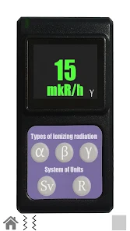
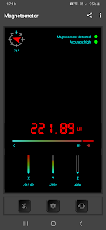
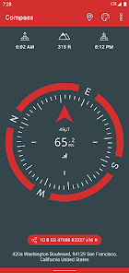
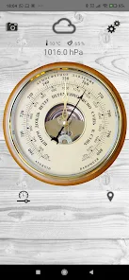
Вимірювальні комплекси, датчики та лабораторні прилади
Дозиметр для Android
Магнітометр для Андроїд
Альтиметр для Андроїд
Барометр для Андроїд

Slide 6
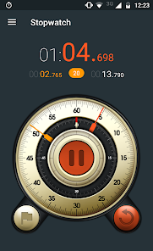
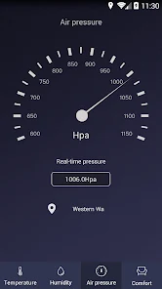
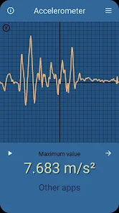
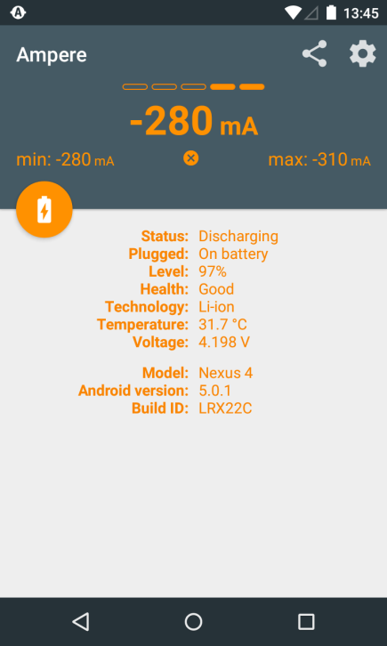
Вимірювальні комплекси, датчики та лабораторні прилади
Секундомір Android
Гігрометр для Андроїд
Акселерометр для Андроїд
Амперметр для Андроїд

Slide 7
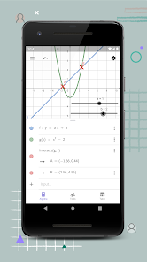
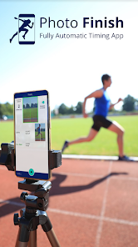
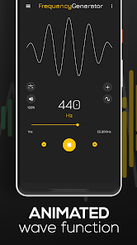
Вимірювальні комплекси, датчики та лабораторні прилади
Геогебра
Фотофініш для Андроїд
Генератор звуку

Slide 8
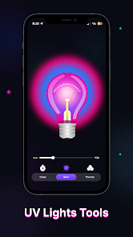
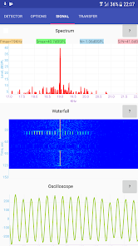
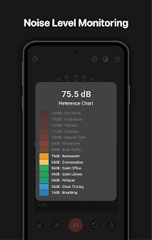
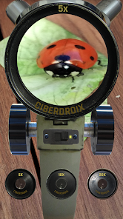
Вимірювальні комплекси, датчики та лабораторні прилади
Програма Ультрафіолет - симулятор
Програма Детектор ультра та інфразвуку.
Шумометр
Мікроскоп

Slide 9
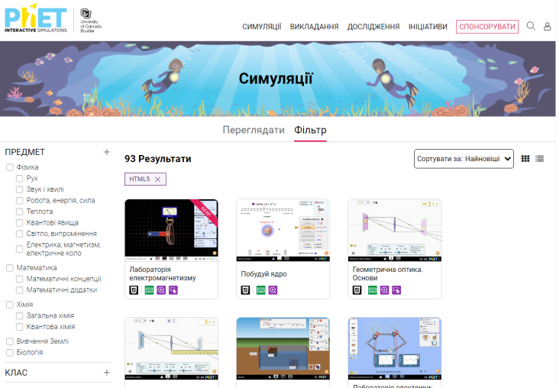
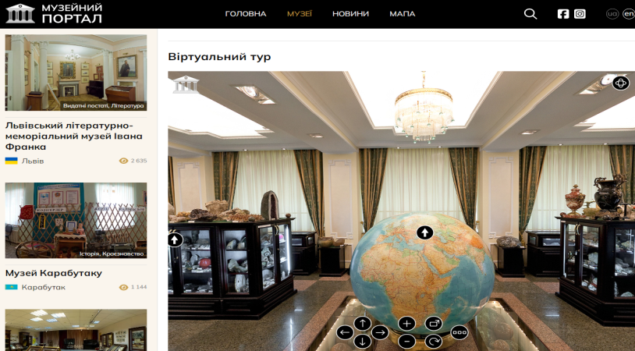
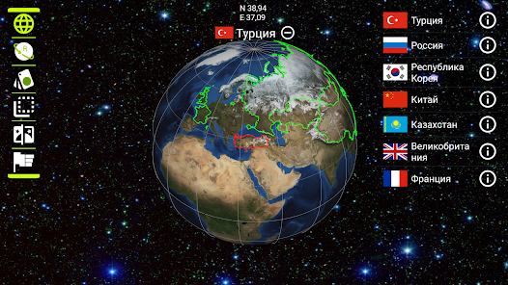
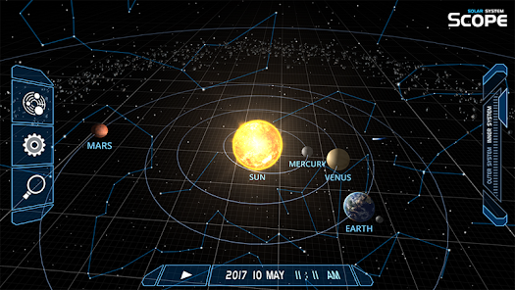
Конструктори, моделі
Віртуальна лабораторія Phet
Віртуальні музеї
Віртуальний глобус
Віртуальна модель Сонячної системи

Slide 10
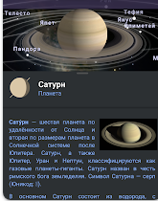
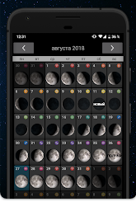
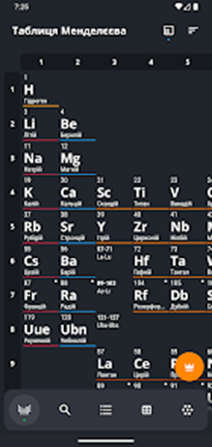
Конструктори, моделі
Stellarium Mobile - Карта зоряного неба
Модель - Фази місяця
Таблиця Менделєєва

Slide 11
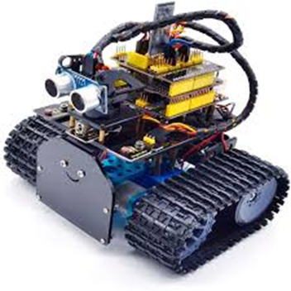
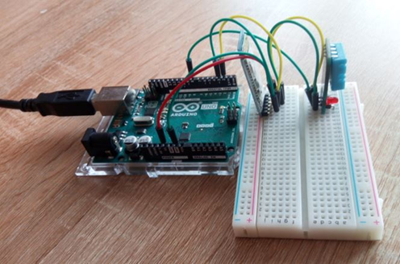
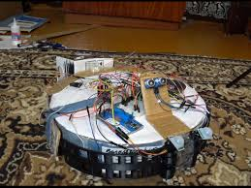
Робототехнічні системи
Робот на Arduino
Метеостанція на Arduino
з датчиком DHT-11
Робот – пилосос ,який розмовляє.

Slide 12
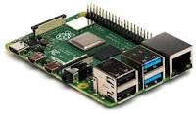
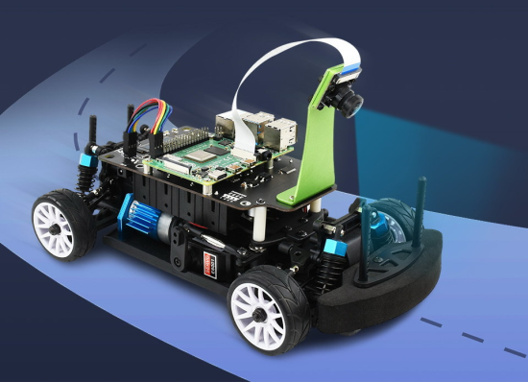
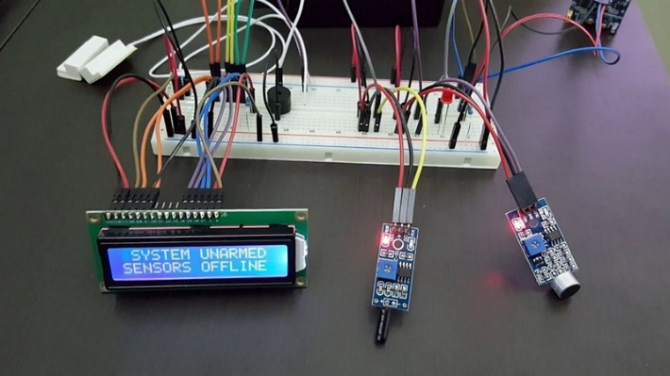
Робототехнічні системи
Raspberry Pi — одноплатний компьютер
розміром як банківська картка
Керуйте своїм роботом –
Raspberry Pi Robot
Система безпеки для дому
з Raspberry Pi
Мова програмування для Raspberry Pi — Python

Slide 13
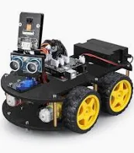
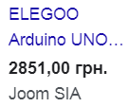
Електронні пристрої
Приклад програми
int led_pin = 13;
void setup() {
Serial.begin(9600);
pinMode(led_pin, OUTPUT);
Serial.println("setup");
}
void loop() {
digitalWrite(led_pin, HIGH);
delay(1000);
digitalWrite(led_pin, LOW);
delay(1000);
Serial.println("loop");
}

Slide 14
Проект як засіб реалізації STEM-освіти
Проект як засіб реалізації STEM-освіти у школі дозволяє органічно інтегрувати знання учнів з різних дисциплін під час розв’язання реальних проблем, обумовлює їх практичне використання, генерує при цьому нові ідеї, формує всі необхідні життєві компетенції. Реалізація методу проектів на практиці змінює роль вчителя під час навчального процесу. Із носія готових знань він перетворюється на організатора пізнавальної діяльності учнів.

Slide 15
Інтегровані уроки.
Особливою формою наскрізного STEM-навчання є інтегровані уроки, які спрямовані на встановлення міжпредметних зв’язків. Цілеспрямовані змістовні інтегровані уроки встановлюють міцні зв’язки між навчальними дисциплінами, вносять новизну в традиційну систему навчання, допомагають учням зрозуміти важливість вивчення основ наук як єдиної системи знань. Інтегровані уроки роблять навчальний процес цікавим, а їх проведення є необхідним для цілісного сприйняття світу та осмислення явищ навколишньої дійсності учнями. Звичайно, таких уроків проводиться небагато, так як складно скоординувати діяльність педагогів, які викладають різні предмети.
Цікавими інтегрованими є уроки фізики, інтегровані з біологією. Наприклад, багато рослин і тварин мають дивну властивість-прогнозувати зміни погоди, віщувати різні природні явища: землетруси, грози, виверження вулканів. Отже, живі барометри, компаси, сейсмографи-це цікавий матеріал для інтеграції фізики з біологією.

Slide 16
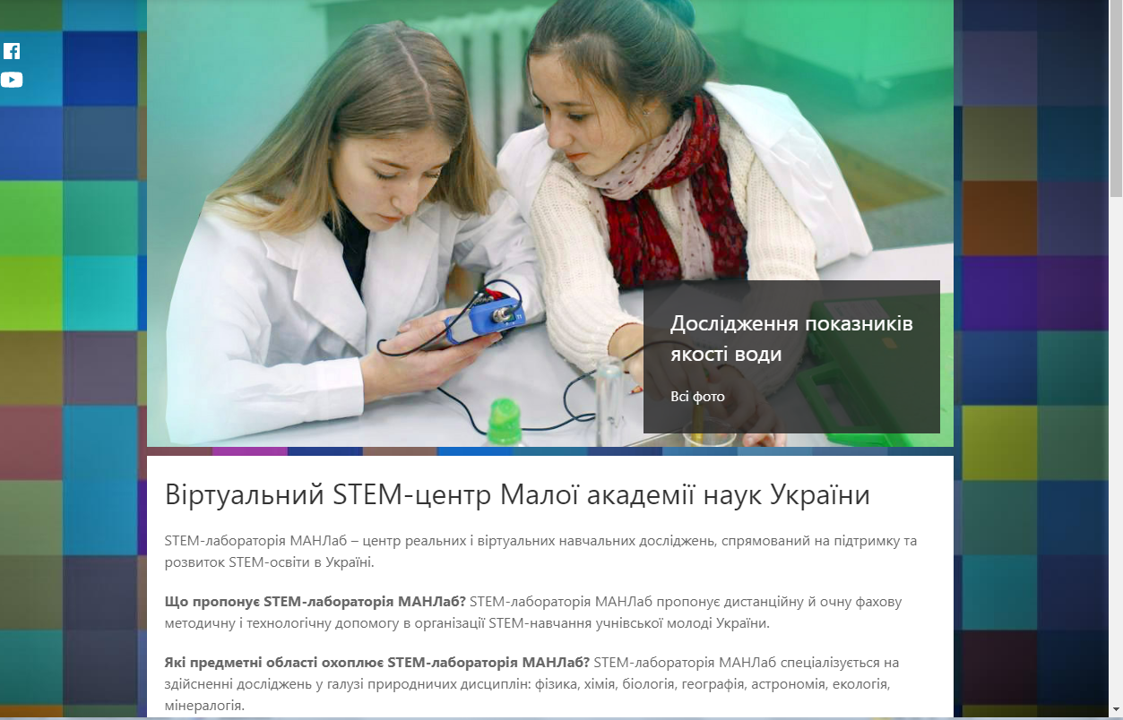
Робота в МАН

Slide 17
-Великі затрати часу на підготовку уроку.
-Довготривалість проєкту.
-Недостатня матеріальна-технічна база.
.
Недоліки та труднощі у використанні STEАM-освіти:

Slide 18
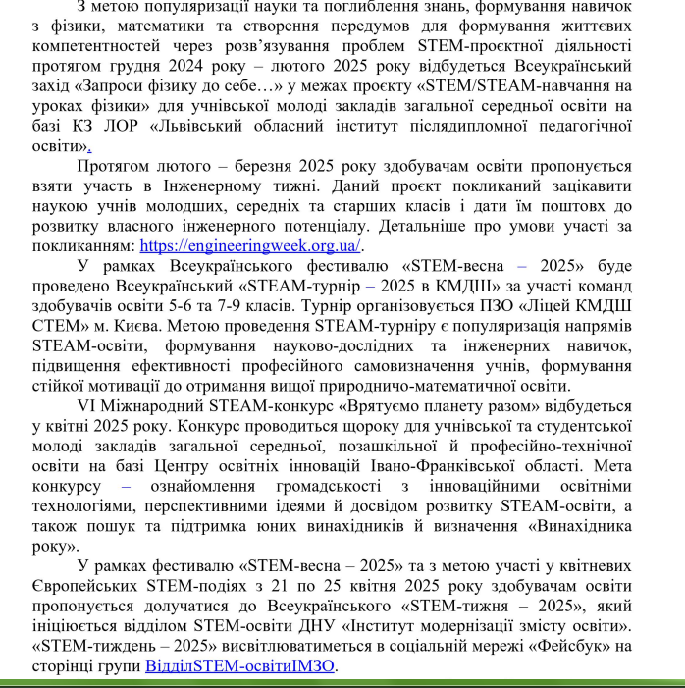
Робота в МАН
Методичні рекомендації

Slide 19
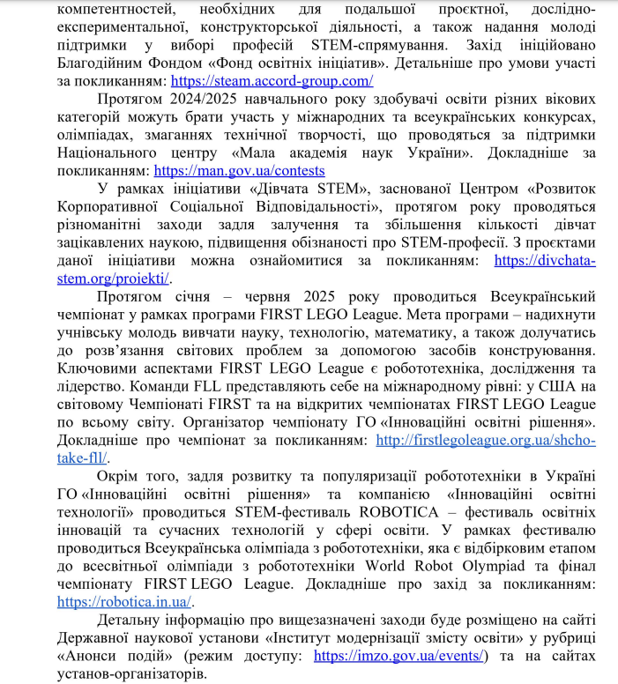

Slide 20

Впровадження в освітній процес STEM дозволить сформувати в учнів найважливіші характеристики, які визначають компетентного фахівця та дає принципово нову модель природничо-математичної освіти з новими можливостями і результатами, як для вчителів, так і для учнів.

